Slide 1
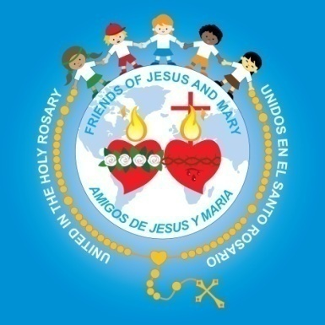
Para 11 años y más

Slide 3
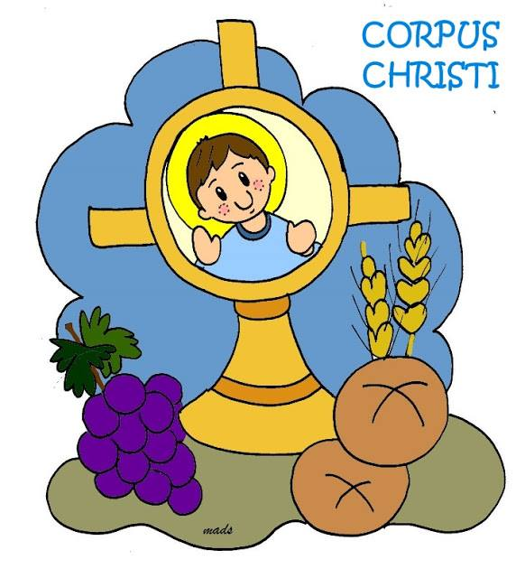
Es la Fiesta del Cuerpo y la Sangre de Cristo, que se celebra 60 días después de la Resurrección de Jesús. ( Jueves, 11 de Junio 2020)

Slide 4
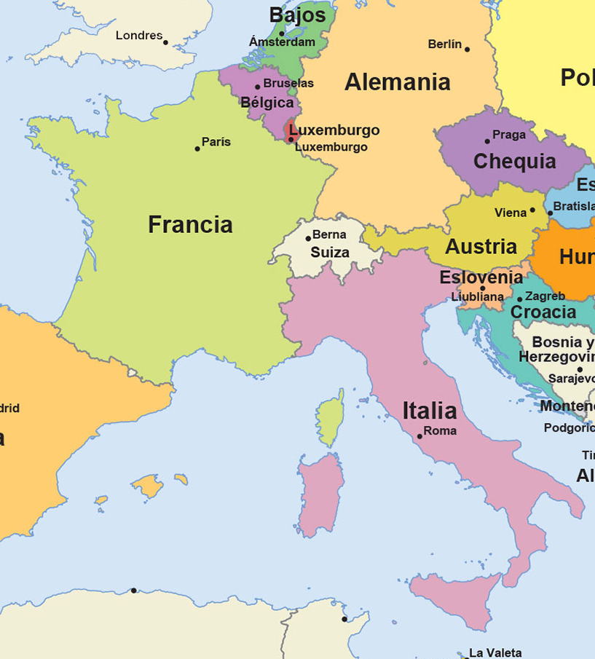
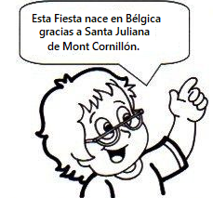
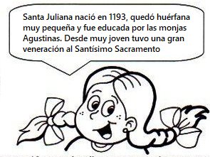
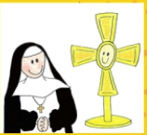
HISTORIA DE CORPUS CHRISTI

Slide 5
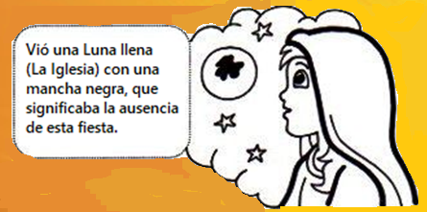
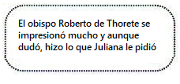
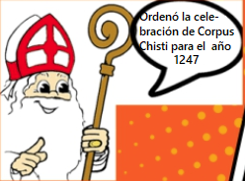
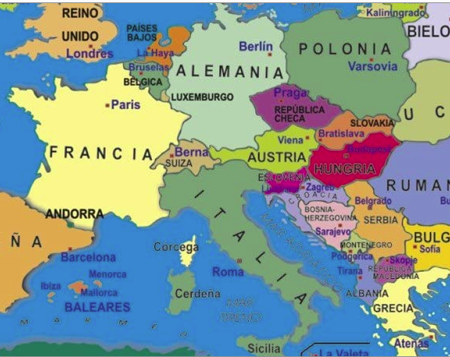
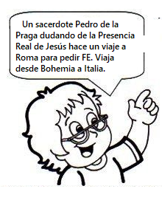
Cuando tenía 16 años! Tuvo una visión…
Años más tarde…en 1264

Slide 6
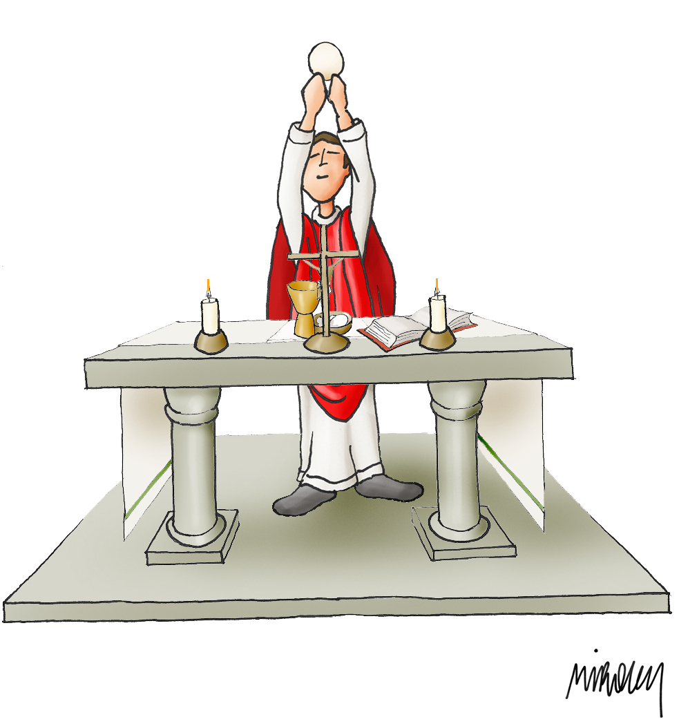
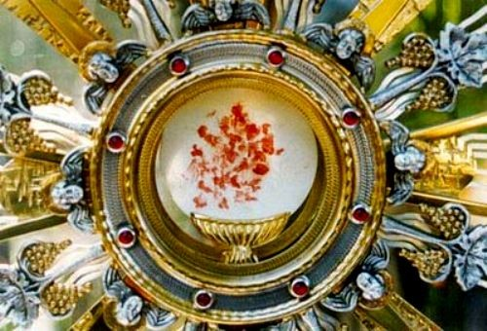
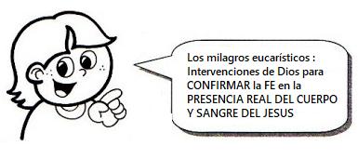
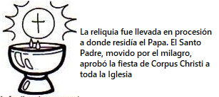
En este viaje visita una ciudad muy cerca de Roma (Bolsena) donde celebra una misa. Elevando la hostia vió que ésta sangraba y manchó el corporal (una tela especial donde se coloca el caliz y la hostia)
MILAGRO EUCARISTICO
Notes:
ESTE ES EL MILAGRO DE Bolzano

Slide 7
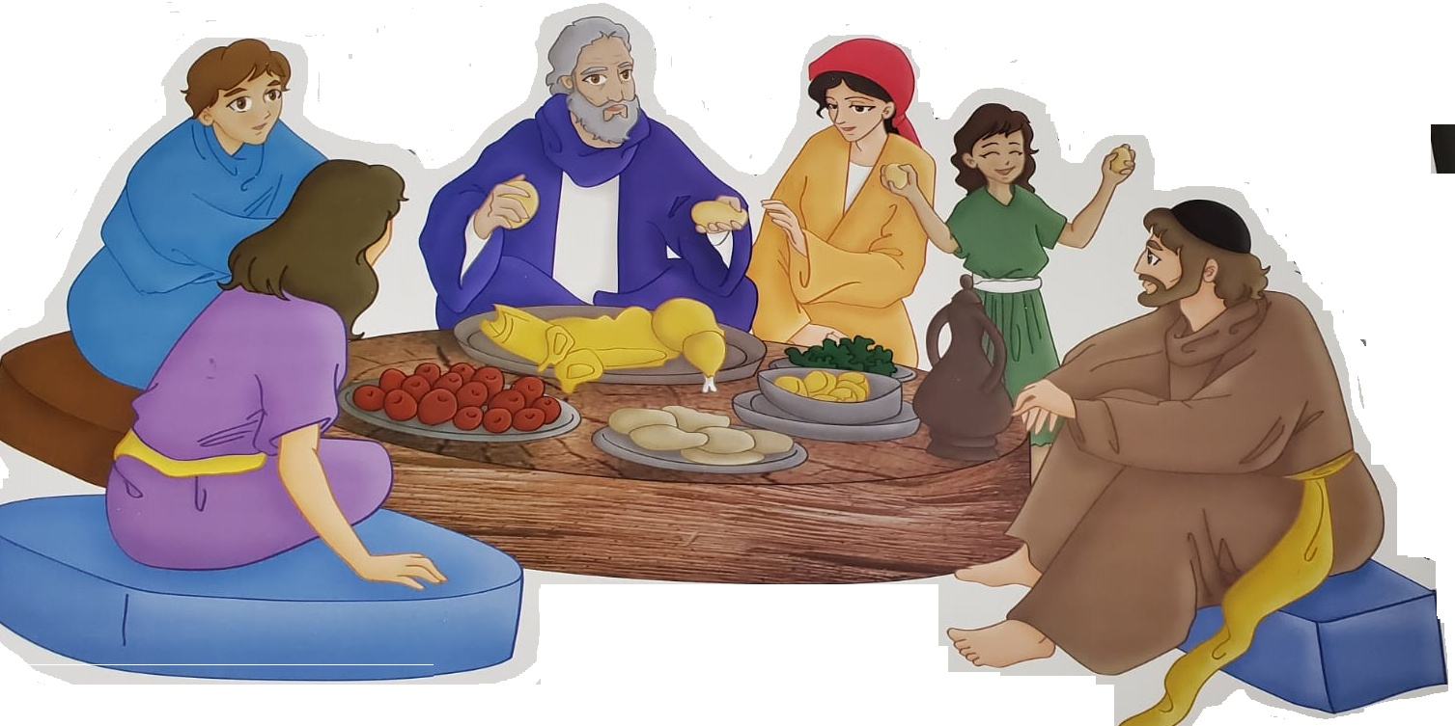
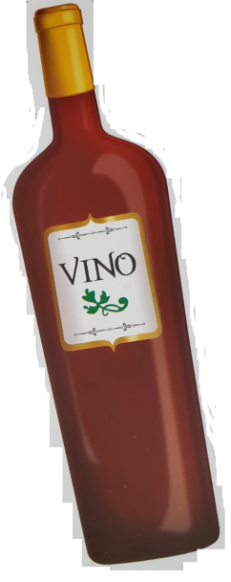
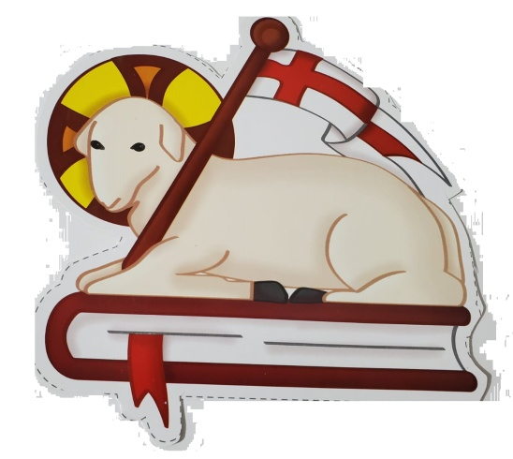
LA EUCARISTIA ES BANQUETE, SACRIFICIO, PRESENCIA REAL DE JESUS
1.- BANQUETE Los grandes acontecimientos giran en torno a una gran comida.
Antiguo Testamento
VINO:
--Simboliza la abundancia.
--Fruto de la Tierra y del trabajo del hombre.
CORDERO:
--Sin defecto
--Macho
--Menor a 1 Año

Slide 8
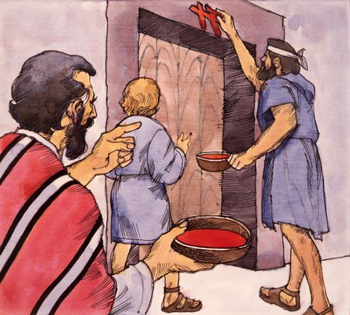
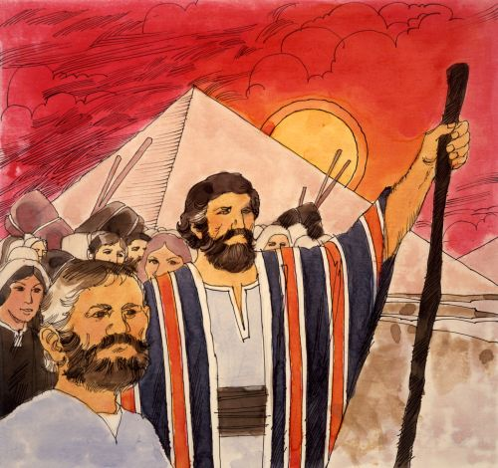
LA EUCARISTIA ES BANQUETE, SACRIFICIO, PRESENCIA REAL DE JESUS
2.- SACRIFICIO El sacrificio de los animales, permitía obtener el perdón temporal de los pecados.
Antiguo Testamento
CORDERO:
--Sin defecto
--Macho
--Menor a 1 Año
La Sangre derramada por el cordero del sacrificio salvó de la muerte a los hijos de los Israelitas y les dio la libertad de la esclavitud, porque el Faraón, al ver a su hijo morir, permitió que el Pueblo hebreo se vaya de Egipto.
Notes:
El sacrificio de los animales era un tema importantisimo que encontramos en la Biblia. El animal u ofrenda debia ser preparada con esmero. Por eso debia ser tenia que ser perfecto, El sacerdote lo revisaba y si cumplia con los requisitos era aprobado para el sacrificio. Es como dar lo mejor que tenemos, para Dios. Con la muerte de este animal eran perdonados los pecados si este sacrificio habia sido hecho con FE.Por ejemplo cuando los judios estaban esclavizados en Egipto por 400 años, Dios les pidió que hagan una cena y que maten un cordero por familia. Su sangre debia rociada en la puerta. Gracias a esto se salvaron los hijos de los israelitas, de la enfermedad y de la muerte.

Slide 9
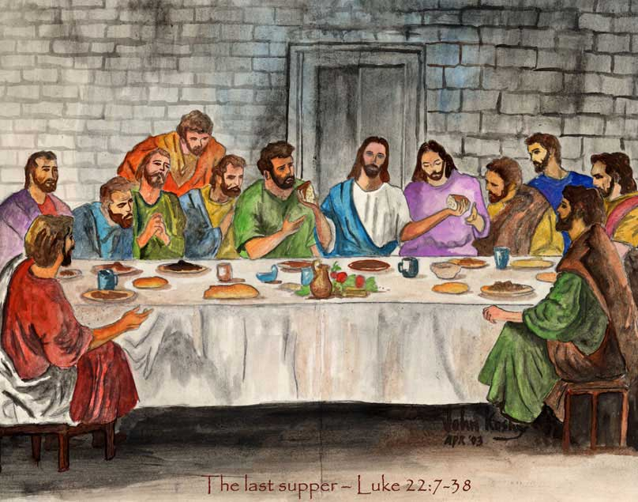
LA EUCARISTIA ES BANQUETE, SACRIFICIO, PRESENCIA REAL DE JESUS
1.- BANQUETE Los grandes acontecimientos giran en torno a una gran comida.
Nuevo Testamento
VINO:
Es la Sangre que Jesús derramaría por nosotros.
CORDERO (JESUS)
--Sin defecto ( sin pecados, Dios mismo.
Notes:
Jesús era Judío, asi que fue hasta Jerusalén a celebrar la Pascua, como era la tradición. Invitó al gran banquete a sus apóstoles. Cuando estaba por terminarse esta especial Cena preparada por jesús, tomó PAN lo partió y lo dio a sus discipulos diciendo Tomad y Comed Esto es mi cuerpo, que será entregado por vosotros, haced esto en memroia mía. Luego tomó el vino y dijo esta es mi sangre que será derramada por ustedes, hagan esto en memoria mia. Jesus HIZO UN CAMBIO TOTAL Estaba diciendo que su cuerpo seria entregado y su sangre seria derramada. Jesus era el Cordero, el sacrificio perfecto. Y si Jesus, que es Dios dice que ese Pan es su CUERPO y el vino es su SANGRE NO hay DUDA. Es lo que sucede en la Santa MISA, cada vez que el Padre pronuncia estas palabras. Jesus se ofrece a nosotros para que lo comamos en la EUCARISTIA, el PAN VIVO que baja del cielo al ALTAR, cada vez que el sacerdote repite estas mismas palabras.

Slide 10
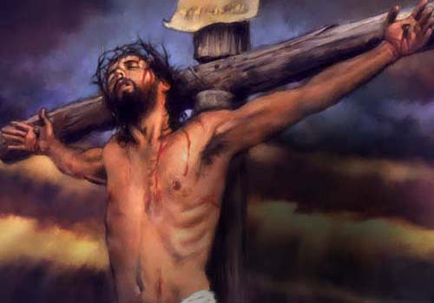
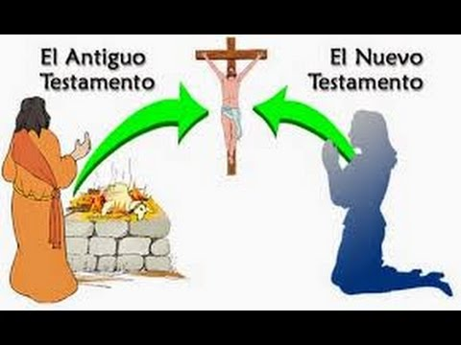
2.- EUCARISTIA ES SACRIFICIO.
Nuevo Testamento
La Sangre derramada por Jesús, es el Sacrificio perfecto. Su Cuerpo fue perforado, y nunca se reisistió, fue manso como el Cordero. Jamás cometió falta alguna, y no habia razón para su condena. Su muerte la ofreció por nosotros, para liberarnos del PECADO.
Ya no habrá más sacrificios de animales, Jesús es y será el sacrificio perfecto, que en cada misa, rememora su pasión. Jesús ha quedado VIVO y para siempre con nosotros en la EUCARISTIA.

Slide 11
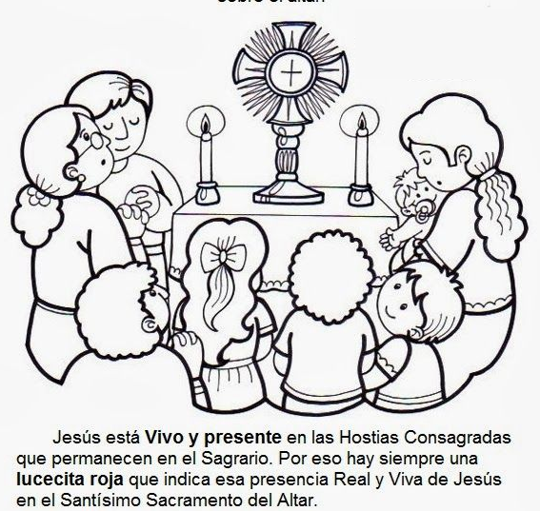
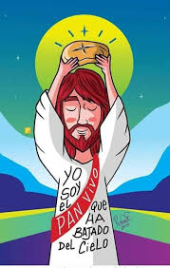
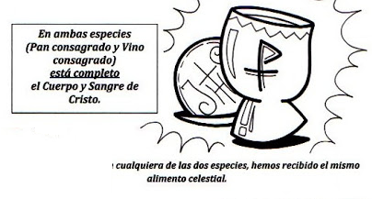
3.- EUCARISTIA ES PRESENCIA REAL.
Notes:
Jesus baja e cada Misa al altar, para darnos su cuerpo y su sangre, alma y Divinidad, las cuales estan presentes en las dos especies. También podemos adorar a Jesús Presente en la Hostia que se expone en la Capilla de Adoracion. A Donde debemos llegar con respeto, sabiendo que Jesús esta alli, pero sobre todo con muchas ganas de estar con él, saludarle y acompanarle un rartito porque siempre espera por nuestro amor, nuestras palabras, nuestro agradecimiento por todo lo que hizo por nosotros.

Slide 12
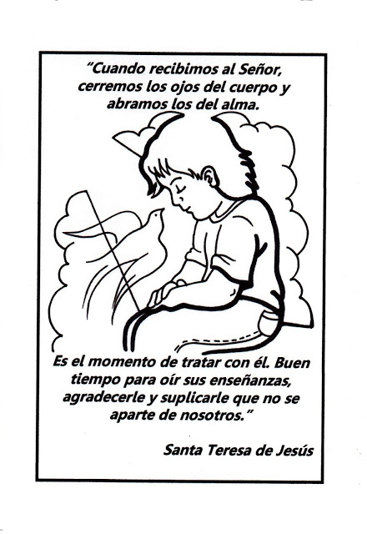

Slide 13
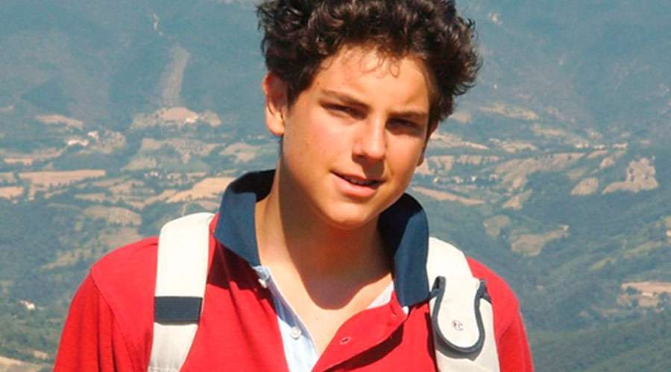
CARLO ACUTIS 1991-2006: CIBERAPOSTOL DE LA EUCARISTIA.
Notes:
Su intensa vida espiritual lo llevó a crear lo que algunos llamaron el “kit para hacerse santo”, que estaba compuesto por la Misa, la Comunión, el Rosario, la lectura diaria de la Biblia, la confesión y el servicio a los demás.

